Slide 1
Masterclass – 1
Quanti colori hanno i quark?
Giovanni Gaudino – Mario Merola

Slide 2
Programma di oggi

Slide 3
Programma di oggi
10 – 11.45
Talk introduttivo
Che cosa è la fisica delle particelle?
Cosa è il Modello Standard?
Come sono prodotte le particelle e cos’è il valore R?

Slide 4
Programma di oggi
10 – 11.45
11.45 – 12
Talk introduttivo
Che cosa è la fisica delle particelle?
Cosa è il Modello Standard?
Come sono prodotte le particelle e cos’è il valore R?
Break

Slide 5
Programma di oggi
10 – 11.45
11.45 – 12
12.00 – 12.30
Talk introduttivo
Che cosa è la fisica delle particelle?
Cosa è il Modello Standard?
Come sono prodotte le particelle e cos’è il valore R?
Break
Detector
È completo il Modello Standard?
Come vediamo le particelle?
I decadimenti delle particelle
Belle II

Slide 6
Programma di oggi
10 – 11.45
11.45 – 12
12.00 – 12.30
12.30 – 12.45
Talk introduttivo
Che cosa è la fisica delle particelle?
Cosa è il Modello Standard?
Come sono prodotte le particelle e cos’è il valore R?
Break
Detector
È completo il Modello Standard?
Come vediamo le particelle?
I decadimenti delle particelle
Belle II
Quiz 1

Slide 7
Programma di oggi
10 – 11.45
11.45 – 12
12.00 – 12.30
12.30 – 12.45
Talk introduttivo
Che cosa è la fisica delle particelle?
Cosa è il Modello Standard?
Come sono prodotte le particelle e cos’è il valore R?
Break
Detector
È completo il Modello Standard?
Come vediamo le particelle?
I decadimenti delle particelle
Belle II
Quiz 1

Slide 8
Programma di oggi
12.45 – 13.45
Pranzo

Slide 9
Programma di oggi
12.45 – 13.45
13.45 – 14.30
Pranzo
Introduzione analisi
Tipi di eventi
Come possiamo misurare il numero di colori?
Esercizi di pratica

Slide 10
Programma di oggi
12.45 – 13.45
13.45 – 14.30
14.30 – 14.45
Pranzo
Introduzione analisi
Tipi di eventi
Come possiamo misurare il numero di colori?
Esercizi di pratica
Break

Slide 11
Programma di oggi
12.45 – 13.45
13.45 – 14.30
14.30 – 14.45
14.45 – 16.45
Pranzo
Introduzione analisi
Tipi di eventi
Come possiamo misurare il numero di colori?
Esercizi di pratica
Break
Analisi dei dati di Belle II + Quiz Finale
Quanti colori hanno i quark?
Analisi dei risultati
Quiz finale

Slide 12
Programma di oggi
12.45 – 13.45
13.45 – 14.30
14.30 – 14.45
14.45 – 16.45
Pranzo
Introduzione analisi
Tipi di eventi
Come possiamo misurare il numero di colori?
Esercizi di pratica
Break
Analisi dei dati di Belle II + Quiz Finale
Quanti colori hanno i quark?
Analisi dei risultati
Quiz finale
Iniziamo!

Slide 13
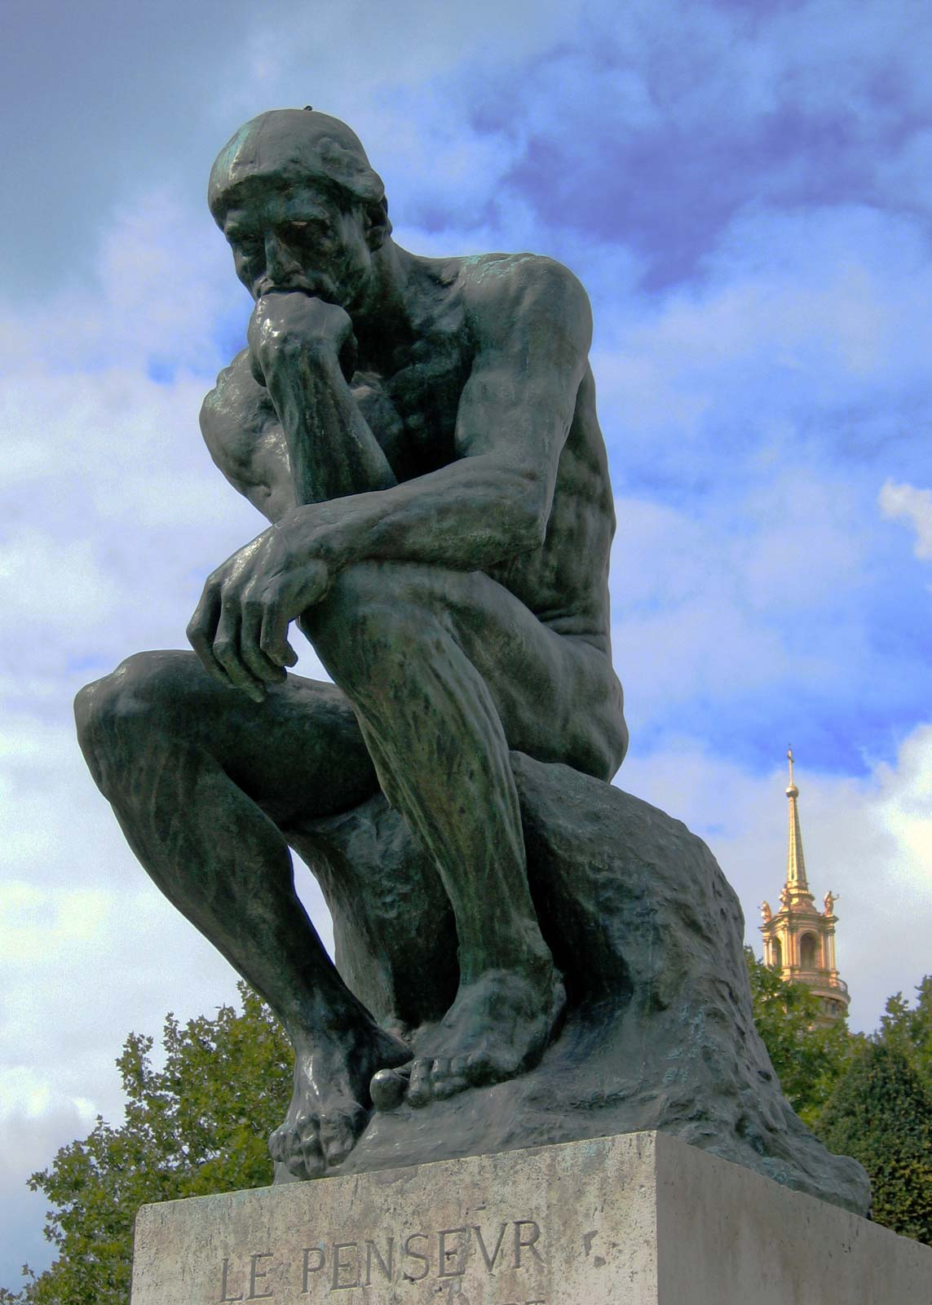

Slide 14
A cosa pensiamo di solito?

Slide 15
A cosa pensiamo di solito?
Che fame, dove posso prendere del cibo?

Slide 16
A cosa pensiamo di solito? Domande di fisica delle particelle
Sono sazio e annoiato – Aspetta, quale parte di me sta pensando?
16

Slide 17
A cosa pensiamo di solito? Domande di fisica delle particelle
Di cosa sono fatto?
17

Slide 18
A cosa pensiamo di solito? Domande di fisica delle particelle
Di cosa sono fatto?
… e di cosa è fatto l’universo?
18

Slide 19
A cosa pensiamo di solito? Domande di fisica delle particelle
Di cosa sono fatto?
… e di cosa è fatto l’universo?
… Cos’è l’universo?
19

Slide 20
A cosa pensiamo di solito? Domande di fisica delle particelle
Di cosa sono fatto?
... E come è nato tutto questo?
… e di cosa è fatto l’universo?
… Cos’è l’universo?
20

Slide 21
A cosa pensiamo di solito? Domande di fisica delle particelle
Di cosa sono fatto?
... E come è nato tutto questo?
… e di cosa è fatto l’universo?
… Come e perché funziona?
… Cos’è l’universo?
21

Slide 22
A cosa pensiamo di solito? Domande di fisica delle particelle
Di cosa sono fatto?
... E come è nato tutto questo?
… e di cosa è fatto l’universo?
… Come e perché funziona?
… Cos’è l’universo?
22

Slide 23
A cosa pensiamo di solito? Domande di fisica delle particelle
Di cosa sono fatto?
... E come è nato tutto questo?
… e di cosa è fatto l’universo?
… Come e perché funziona?
… Cos’è l’universo?
23

Slide 24
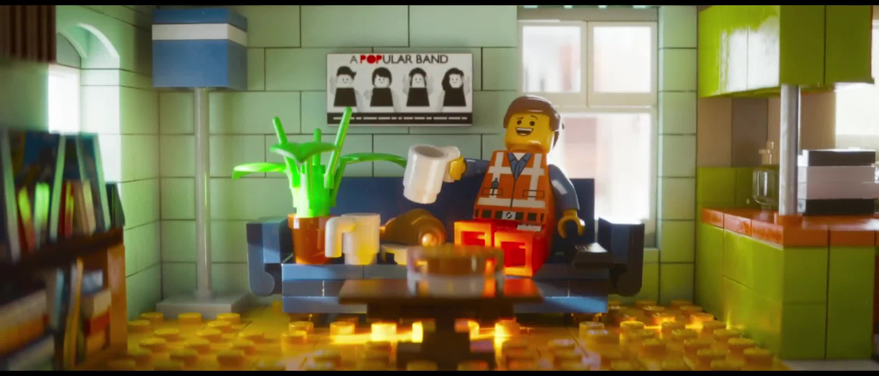

Slide 25
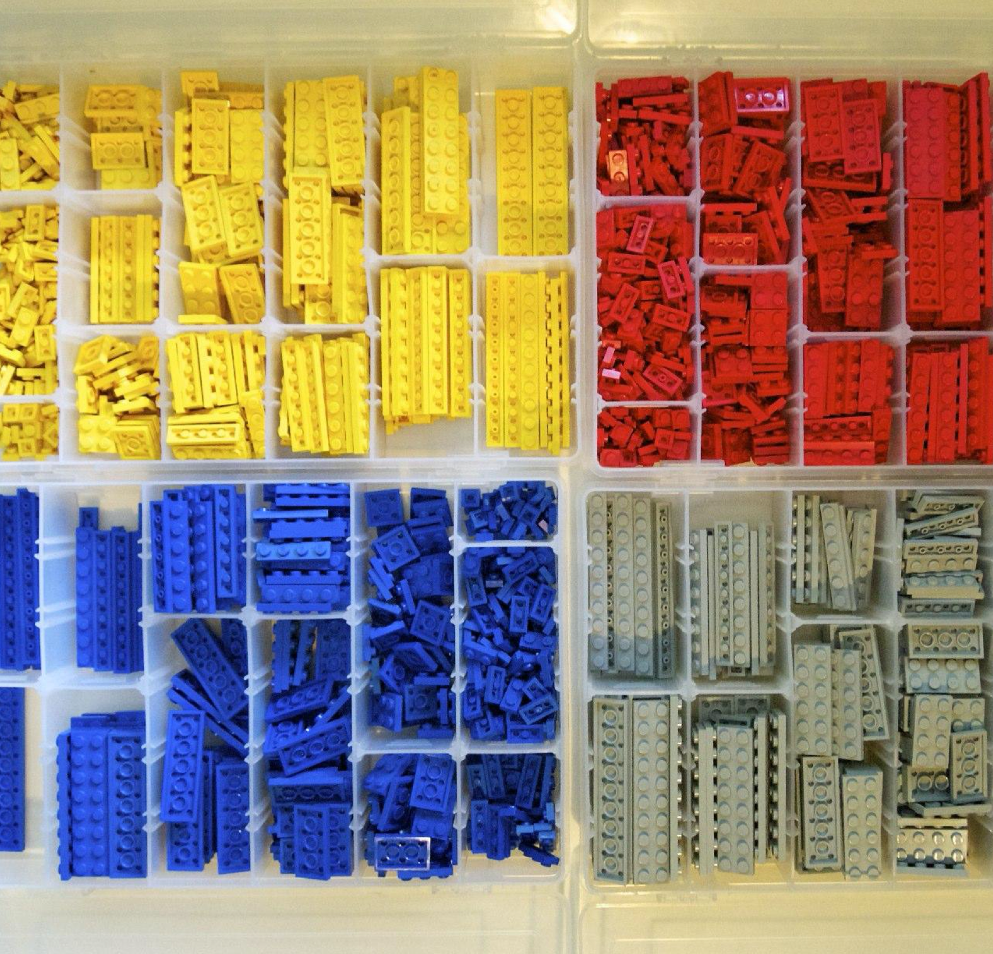

Slide 26
Quali sono i blocchi fondamentali dell’universo?
Iniziamo a cercare cose sempre più piccole, per vedere da cosa sono composte
26

Slide 27
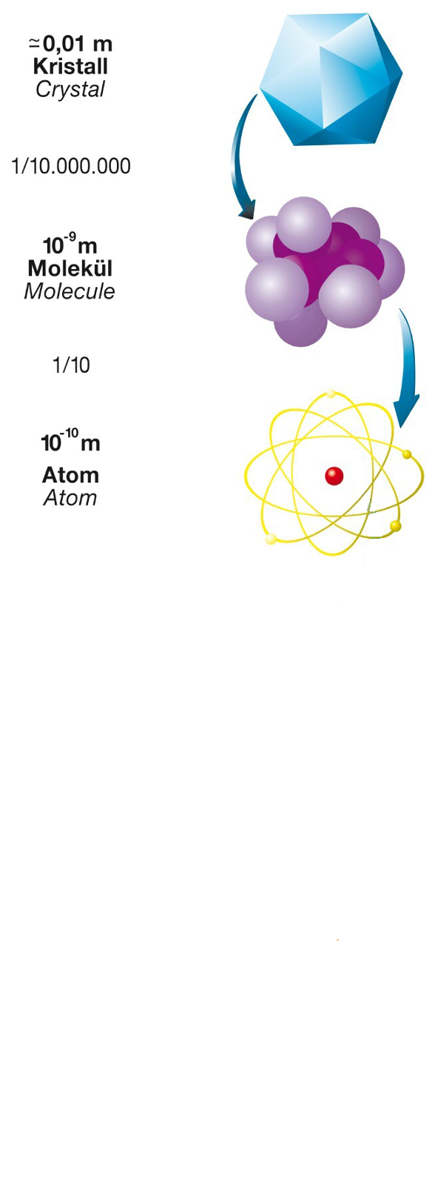
Blocchi fondamentali: sempre più piccoli
Chimica: Composizione dei cristalli/molecole (unità fondamentale: atomi)
27

Slide 28
Il «Modello Standard» della Chimica
Noi e tutto intorno siamo composti di atomi
Possono essere tabulate in una tavola periodica
Righe e colonne differenziano le proprietà degli elementi
Gli atomi formano molecole e strutture più grandi
I legami sono fatti co elementari
28

Slide 29
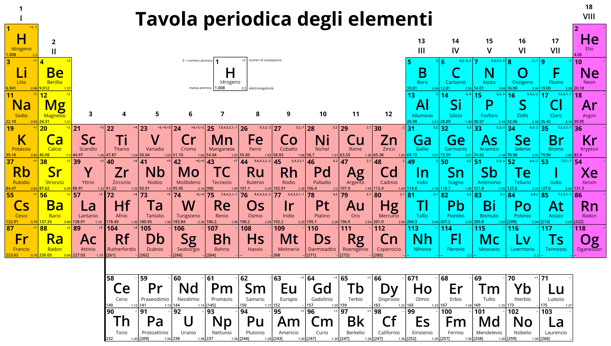
Il «Modello Standard» della Chimica
Noi e tutto intorno siamo composti di atomi
Possono essere tabulate in una tavola periodica
Righe e colonne differenziano le proprietà degli elementi
Gli atomi formano molecole e strutture più grandi
I legami sono fatti co elementari
29

Slide 30
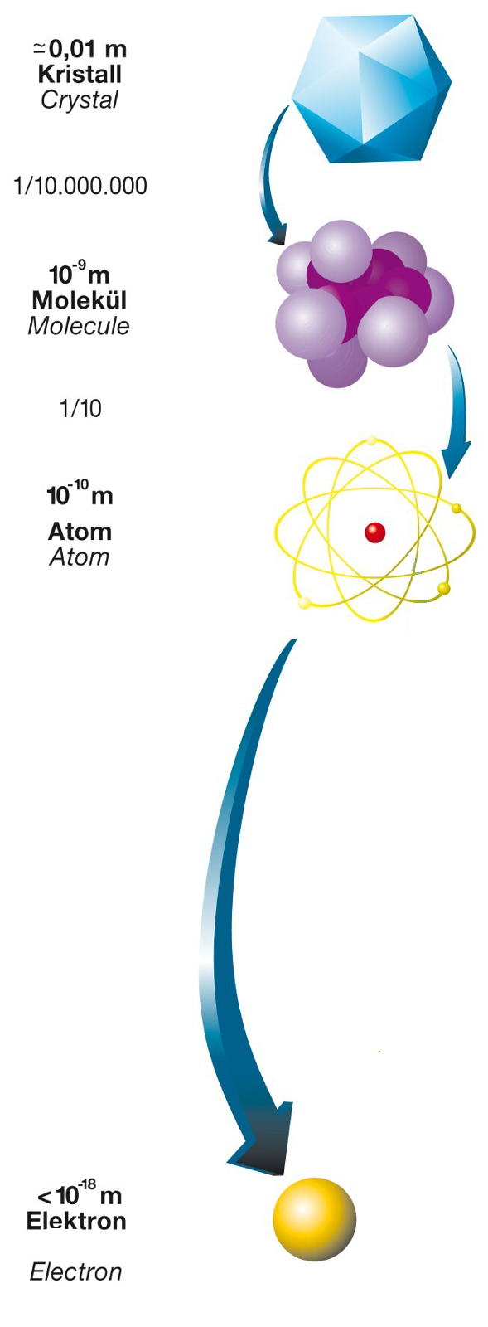
Blocchi fondamentali: sempre più piccoli
Chimica: Composizione dei cristalli/molecole (unità fondamentale: atomi)
Fisica degli Atomi: Composizioni di atomi (nuclei, elettroni)
30

Slide 31
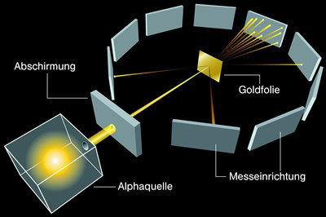
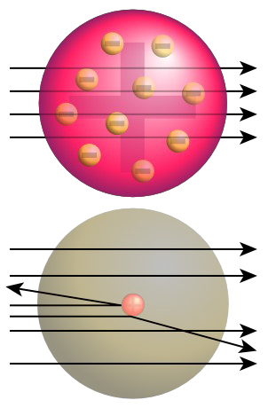
Come puoi studiare particelle così piccole?
Facendo molte collisioni
Rutherford 1910: particelle α contro fogli di oro
Gli atomi non sono elementari, ma hanno una struttura interna.
Sono composti da un piccolo, pesante e carico positivamente nucleo e da un guscio vuoto in cui ci sono gli elettroni
31

Slide 32
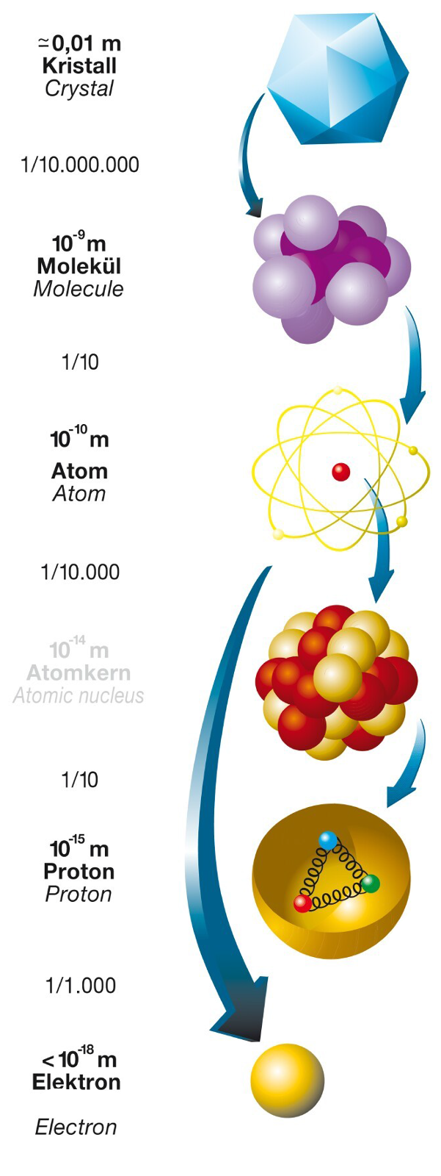
Blocchi fondamentali: sempre più piccoli
Chimica: Composizione dei cristalli/molecole (unità fondamentale: atomi)
Fisica degli Atomi: Composizioni di atomi (nuclei, elettroni)
Fisica Nucleare: Composizione dei nuclei (protoni e neutroni)
32

Slide 33
Blocchi fondamentali: sempre più piccoli
Chimica: Composizione dei cristalli/molecole (unità fondamentale: atomi)
Fisica degli Atomi: Composizioni di atomi (nuclei, elettroni)
Fisica Nucleare: Composizione dei nuclei (protoni e neutroni)
Fisica delle particelle: Composizione di protoni, neutroni; particelle elementari come l‘elettrone.
33

Slide 34
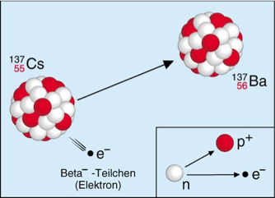
Ci sono altre particelle elementari?
Nel 1930 Pauli scoprì un‘altra particella che poteva spiegare il decadimento β dei nuclei atomici.
Neutrino
Carica Elettrica: 0
Bassissime, quasi nulle interazioni
34

Slide 35
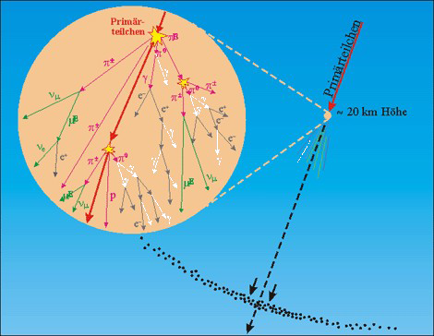
Ci sono altre particelle elementari?
Nel 1930 Pauli ipotizzò un‘altra particella che poteva spiegare il decadimento β dei nuclei atomici.
Neutrino
Carica Elettrica: 0
Bassissime, quasi nulle interazioni
Nel 1936 Andersen scoprì una nuova particella che veniva dalle radiazioni cosmiche
Muone
Carica Elettrica: -1
Decade dopo soli 0.0000022 s (=2.2μs)
35

Slide 36
Il Modello Standard della Fisica delle Particelle
ovvero
‘‘Cosa tiene la terra insieme coi suoi più fondamentali elementi’’

Slide 37
Modello Standard delle Particelle
La nostra tavola periodica
Nucleoni
37

Slide 38
Modello Standard delle Particelle
La nostra tavola periodica
Nucleoni
Leptoni
38

Slide 39
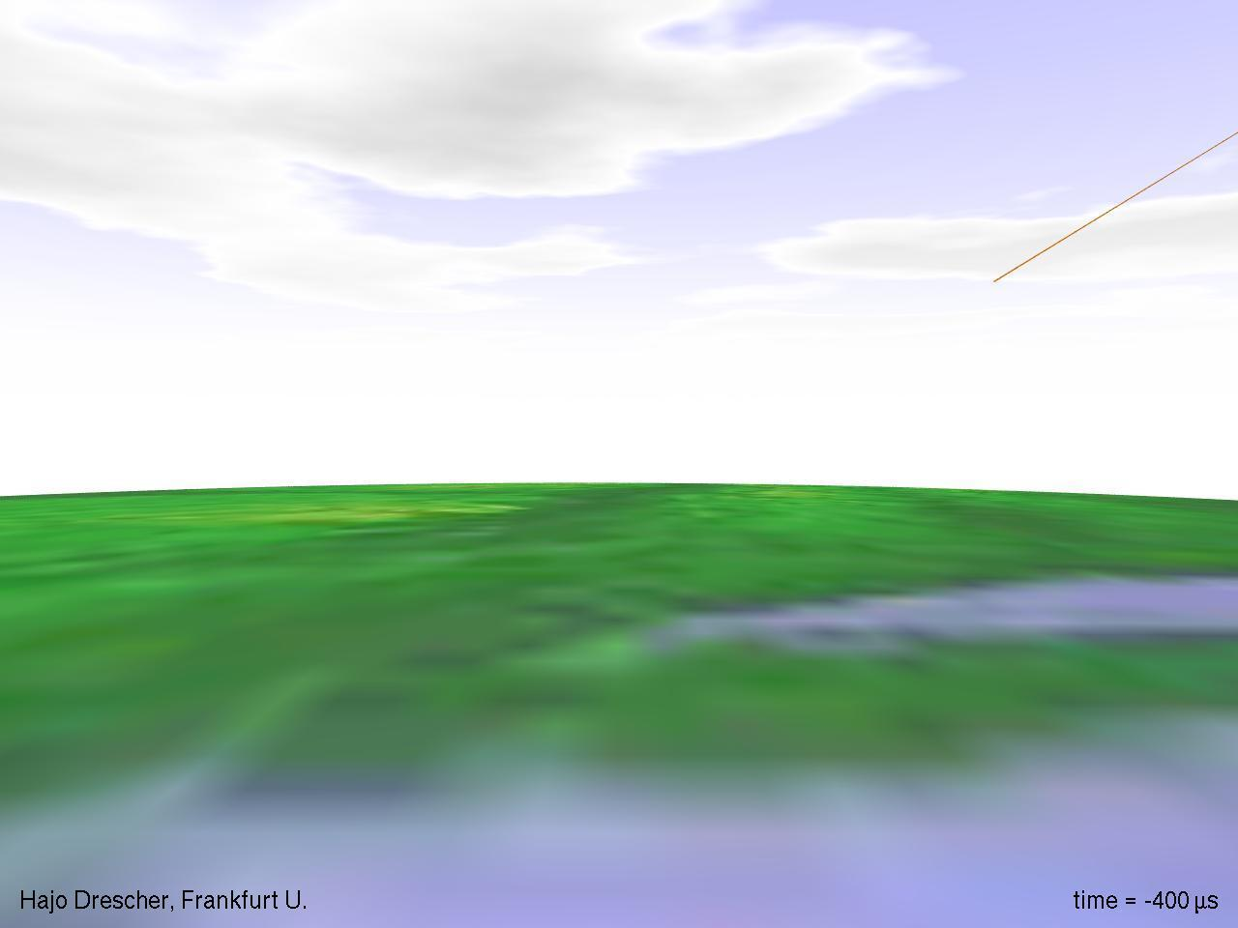
Kosmische Teilchen
Blau: Elektronen/Positronen
Cyan: Photonen
Rot: Neutronen
Orange: Protonen
Grau: Mesonen
Grün: Myonen
1000 Teilchen pro m²
pro Sekunde!
20.10.12
Martin Hawner | DPG Fortbildung Teilchenphysik

Slide 40
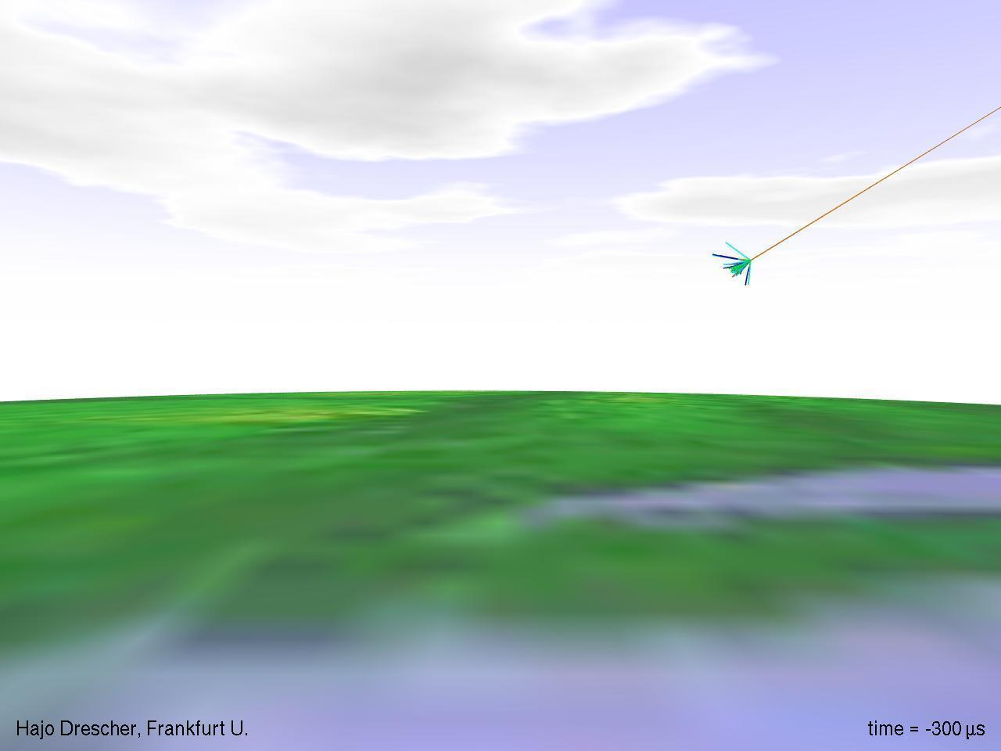
Blau: Elektronen/Positronen
Cyan: Photonen
Rot: Neutronen
Orange: Protonen
Grau: Mesonen
Grün: Myonen
20.10.12
Martin Hawner | DPG Fortbildung Teilchenphysik

Slide 41
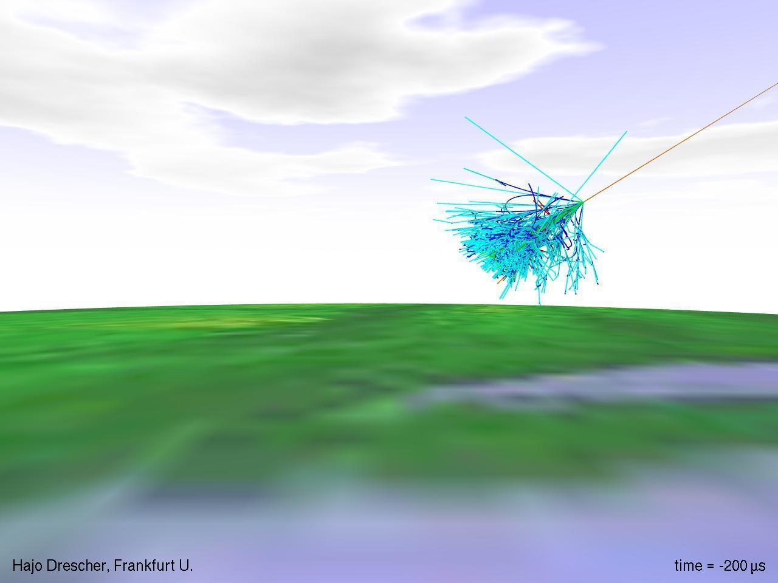
Blau: Elektronen/Positronen
Cyan: Photonen
Rot: Neutronen
Orange: Protonen
Grau: Mesonen
Grün: Myonen
20.10.12
Martin Hawner | DPG Fortbildung Teilchenphysik

Slide 42
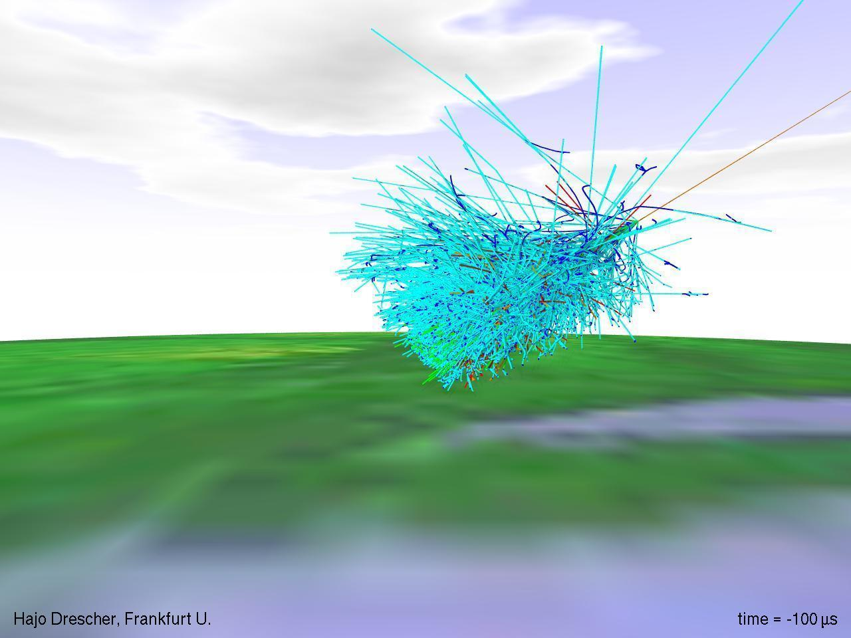
Blau: Elektronen/Positronen
Cyan: Photonen
Rot: Neutronen
Orange: Protonen
Grau: Mesonen
Grün: Myonen
20.10.12
Martin Hawner | DPG Fortbildung Teilchenphysik

Slide 43
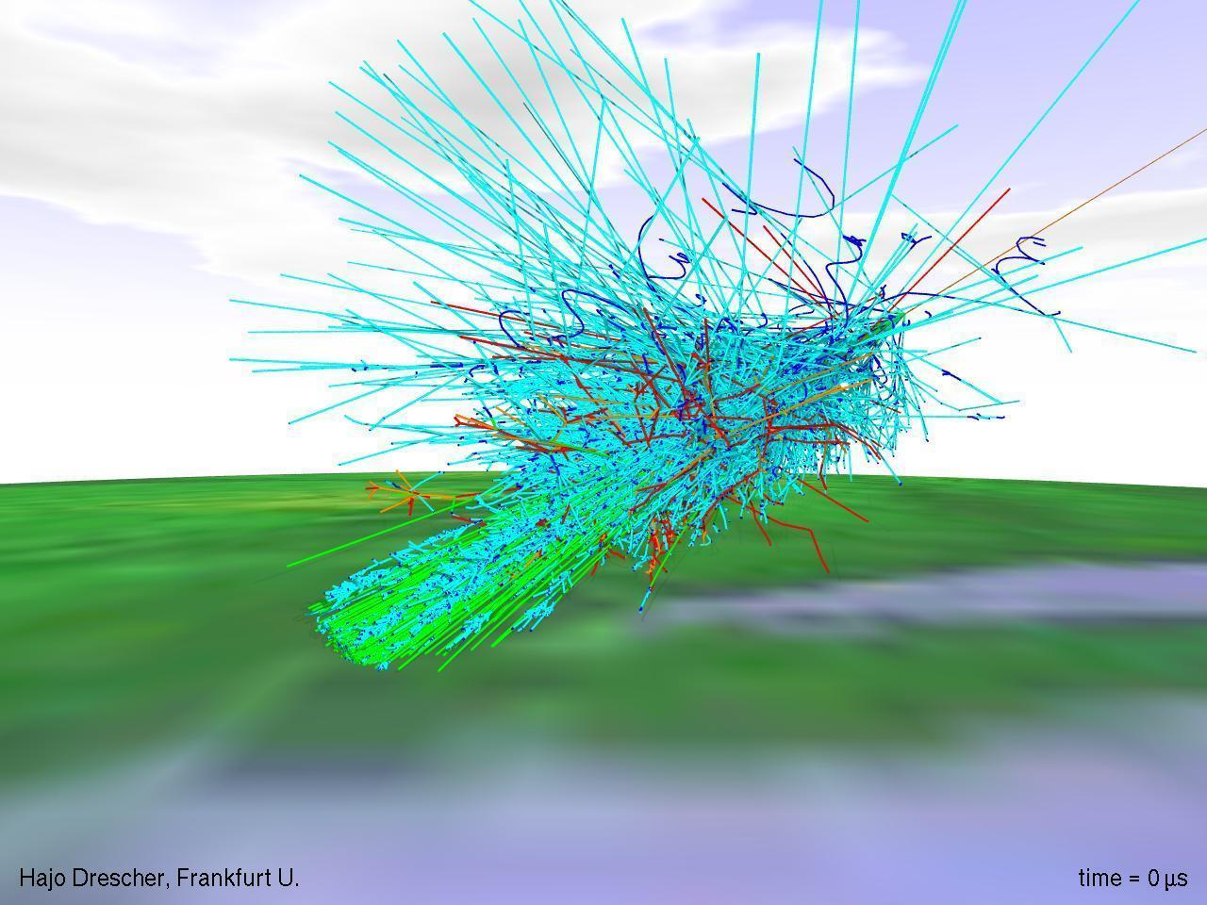
Blau: Elektronen/Positronen
Cyan: Photonen
Rot: Neutronen
Orange: Protonen
Grau: Mesonen
Grün: Myonen
20.10.12
Martin Hawner | DPG Fortbildung Teilchenphysik

Slide 44
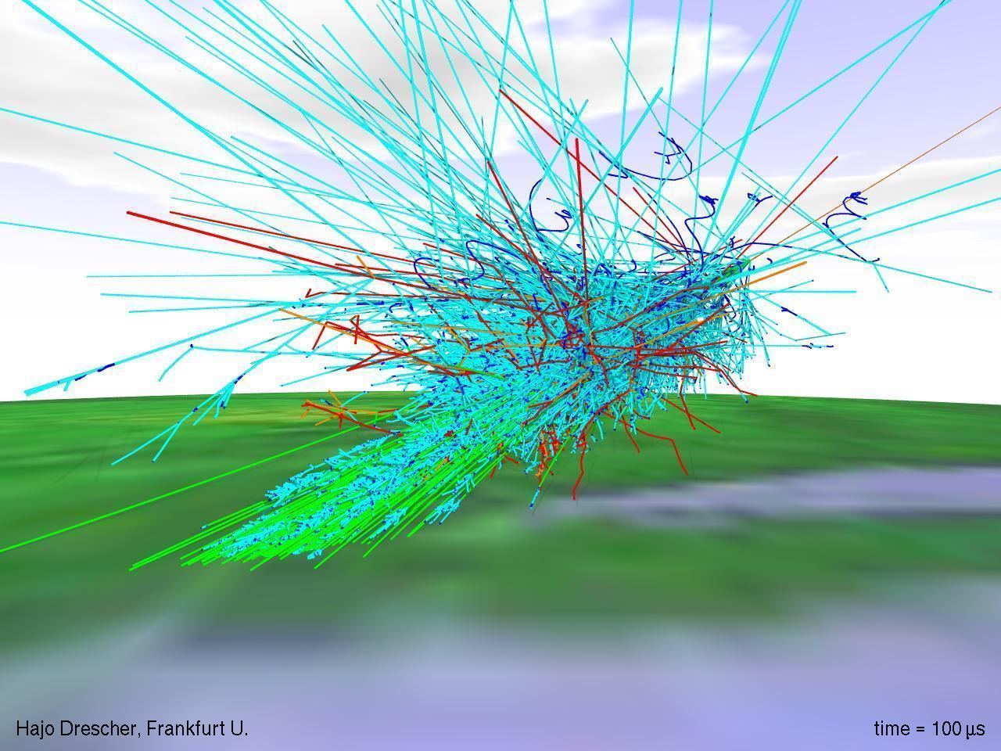
Blau: Elektronen/Positronen
Cyan: Photonen
Rot: Neutronen
Orange: Protonen
Grau: Mesonen
Grün: Myonen
200 Muoni per m²
Per secondo!
20.10.12
Martin Hawner | DPG Fortbildung Teilchenphysik

Slide 45
Modello Standard delle Particelle
La nostra tavola periodica
Nucleoni
Leptoni
45

Slide 46
Modello Standard delle Particelle
La nostra tavola periodica
Barioni, mesoni
Leptoni
46

Slide 47
Modello Standard delle Particelle
La nostra tavola periodica
Barioni, mesoni
Leptoni
47

Slide 48
Modello Standard delle Particelle
La nostra tavola periodica
Barioni, mesoni
Leptoni
48

Slide 49
Il Protone
Il protone è composto da tre quark (di valenza, principali), che definiscono le proprietà del protone come la sua carica.
In più, nel protone ci sono particelle chiamate gluoni (glue = colla) che tengono i quark assieme.
Charge
up
+ 2/3
up
down
- 1/3
down
UP
0
Gluon
Protone
+ 1
49

Slide 50
Modello Standard delle Particelle
La nostra tavola periodica
Quark
Leptoni
50

Slide 51
Modello Standard delle Particelle
La nostra tavola periodica
Quark
Leptoni
51

Slide 52
Modello Standard delle Particelle
La nostra tavola periodica
Quark
Leptoni
52

Slide 53
Modello Standard delle Particelle
La nostra tavola periodica
Quark
Leptoni
53

Slide 54
Modello Standard delle Particelle
La nostra tavola periodica
Passo dopo passo sempre più particelle elementari furono scoperte
La nostra materia stabile consiste solamente nella prima colonna
La seconda e la terza colonna sono copie più pesanti della prima colonna
Quark
Leptoni
Tutto ciò che c‘è di stabile nell‘universo
54

Slide 55
Modello Standard delle Particelle
La nostra tavola periodica
Passo dopo passo sempre più particelle elementari furono scoperte
La nostra materia stabile consiste solamente nella prima colonna
La seconda e la terza colonna sono copie più pesanti della prima colonna
Quark
Leptoni
Masse sempre più grandi
55

Slide 56
Modello Standard delle Particelle
electric charge:
La nostra tavola periodica
Passo dopo passo sempre più particelle elementari furono scoperte
La nostra materia stabile consiste solamente nella prima colonna
La seconda e la terza colonna sono copie più pesanti della prima colonna
Le particelle della stessa riga hanno la stessa carica elettrica
Quark
Leptoni
56

Slide 57
Modello Standard delle Particelle
electric charge:
La nostra tavola periodica
Passo dopo passo sempre più particelle elementari furono scoperte
La nostra materia stabile consiste solamente nella prima colonna
La seconda e la terza colonna sono copie più pesanti della prima colonna
Le particelle della stessa riga hanno la stessa carica elettrica
Quark
Leptoni
-1
57

Slide 58
Modello Standard delle Particelle
electric charge:
La nostra tavola periodica
Passo dopo passo sempre più particelle elementari furono scoperte
La nostra materia stabile consiste solamente nella prima colonna
La seconda e la terza colonna sono copie più pesanti della prima colonna
Le particelle della stessa riga hanno la stessa carica elettrica
Quark
Leptoni
$$+\frac{2}{3}$$
-1
58

Slide 59
Modello Standard delle Particelle
electric charge:
La nostra tavola periodica
Passo dopo passo sempre più particelle elementari furono scoperte
La nostra materia stabile consiste solamente nella prima colonna
La seconda e la terza colonna sono copie più pesanti della prima colonna
Le particelle della stessa riga hanno la stessa carica elettrica
Quark
Leptoni
$$+\frac{2}{3}$$
$$−\frac{1}{3}$$
-1
59

Slide 60
Modello Standard delle Particelle
electric charge:
La nostra tavola periodica
Passo dopo passo sempre più particelle elementari furono scoperte
La nostra materia stabile consiste solamente nella prima colonna
La seconda e la terza colonna sono copie più pesanti della prima colonna
Le particelle della stessa riga hanno la stessa carica elettrica
Quark
Leptoni
$$+\frac{2}{3}$$
$$−\frac{1}{3}$$
-1
0
60

Slide 61
Quark
Materia e Antimateria
Leptoni
Ogni particella ha una immagine speculare
L‘antimateria ha esattamente le stesse proprietà ma con carica opposta
61

Slide 62
Quark
Anti-Quark
Leptoni
Anti-Leptoni
Ogni particella ha una immagine speculare
L‘antimateria ha esattamente le stesse proprietà ma con carica opposta
62

Slide 63
Quark
Anti-Quark
$$+\frac{2}{3}$$
Leptoni
Anti-Leptoni
$$−\frac{2}{3}$$
$$−\frac{1}{3}$$
$$+\frac{1}{3}$$
-1
+1
0
0
Materia e Antimateria
Ogni particella ha una immagine speculare
L‘antimateria ha esattamente le stesse proprietà ma con carica opposta
63

Slide 64
A cosa pensiamo di solito? Domande di fisica delle particelle
Di cosa sono fatto?
... E come è nato tutto questo?
… e di cosa è fatto l’universo?
… Come e perché funziona?
… Cos’è l’universo?
64

Slide 65
A cosa pensiamo di solito? Domande di fisica delle particelle
Di cosa sono fatto?
... E come è nato tutto questo?
… e di cosa è fatto l’universo?
… Come e perché funziona?
… Cos’è l’universo?
65

Slide 66
A cosa pensiamo di solito? Domande di fisica delle particelle
Di cosa sono fatto?
... E come è nato tutto questo?
… e di cosa è fatto l’universo?
… Come e perché funziona?
… Cos’è l’universo?
66

Slide 67
Le Interazioni

Slide 68
Modello Standard delle Particelle: le Interazioni
Interazione Forte
Interazione Elettromagnetica
Interazione Debole
Interazione Gravitazionale
68

Slide 69
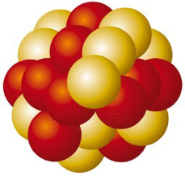
Modello Standard delle Particelle: le Interazioni
Interazione Forte: tiene uniti i nuclei atomici (incolla i quark)
Interazione Elettromagnetica
Interazione Debole
Interazione Gravitazionale
69

Slide 70
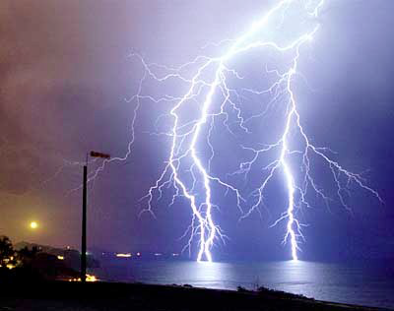
Modello Standard delle Particelle: le Interazioni
Interazione Forte: tiene uniti i nuclei atomici (incolla i quark)
Interazione Elettromagnetica: tiene gli atomi e le molecole uniti (agisce sulla carica elettrica)
Interazione Debole
Interazione Gravitazionale
70

Slide 71
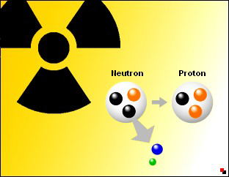
Modello Standard delle Particelle: le Interazioni
Interazione Forte: tiene uniti i nuclei atomici (incolla i quark)
Interazione Elettromagnetica: tiene gli atomi e le molecole uniti (agisce sulla carica elettrica)
Interazione Debole: responsabile dei decadimenti radioattivi di alcuni nuclei (converte neutrone in protone e viceversa)
Interazione Gravitazionale
71

Slide 72
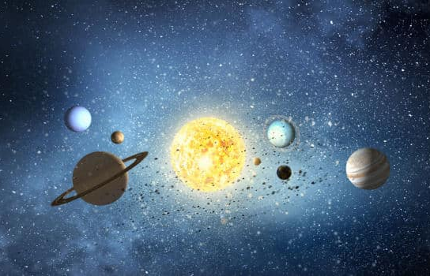
Modello Standard delle Particelle: le Interazioni
Interazione Forte: tiene uniti i nuclei atomici (incolla i quark)
Interazione Elettromagnetica: tiene gli atomi e le molecole uniti (agisce sulla carica elettrica)
Interazione Debole: responsabile dei decadimenti radioattivi di alcuni nuclei (converte neutrone in protone e viceversa)
Interazione Gravitazionale: tiene uniti pianeti e galassie
72

Slide 73
Modello Standard delle Particelle: le Interazioni
Interazione Forte: tiene uniti i nuclei atomici (incolla i quark)
gluone
Interazione Elettromagnetica: tiene gli atomi e le molecole uniti (agisce sulla carica elettrica)
fotone
Interazione Debole: responsabile dei decadimenti radioattivi di alcuni nuclei (converte neutrone in protone e viceversa)
Z boson
W boson
?
Interazione Gravitazionale: tiene uniti pianeti e galassie
73

Slide 74
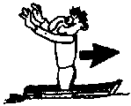
Modello Standard delle Particelle: le Interazioni
Le forze tra particelle sono mediate da speciali particelle di scambio

Slide 75
A cosa pensiamo di solito? Domande di fisica delle particelle
Di cosa sono fatto?
... E come è nato tutto questo?
… e di cosa è fatto l’universo?
… Come e perché funziona?
… Cos’è l’universo?
75

Slide 76
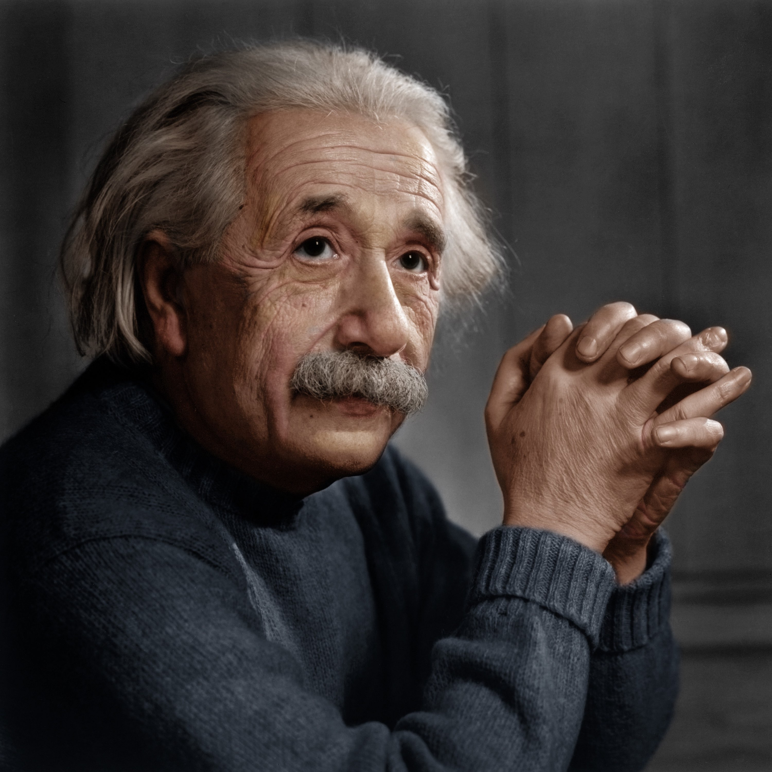
Cosa puoi fare realmente fare con solo energia?
$$E=mc^{2}$$
Qualsiasi cosa
Energia
Massa
Constante
76

Slide 77
Cosa puoi fare realmente fare con solo energia?
$$E=mc^{2}$$
Energia
Massa
Constante
Acceleratore di Particelle: moltissima energia in un singolo punto
77

Slide 78
Quark
Anti-Quark
$$+\frac{2}{3}$$
Leptoni
Anti-Leptoni
$$−\frac{2}{3}$$
$$−\frac{1}{3}$$
$$+\frac{1}{3}$$
-1
+1
0
0
Elettone
Fotone
Positrone
78

Slide 79
Quark
Anti-Quark
$$+\frac{2}{3}$$
Leptoni
Anti-Leptoni
$$−\frac{2}{3}$$
$$−\frac{1}{3}$$
$$+\frac{1}{3}$$
-1
+1
0
0
Elettone
Fotone
Positrone
79

Slide 80
Quark
Anti-Quark
$$+\frac{2}{3}$$
Leptoni
Anti-Leptoni
$$−\frac{2}{3}$$
$$−\frac{1}{3}$$
$$+\frac{1}{3}$$
-1
+1
0
0
$e^{+}e^{−}→γ→\overline{b}b$: ${\left(−\frac{1}{3}\right)}^{2}⋅Const$
Elettone
Fotone
Positrone
80

Slide 81
Quark
Anti-Quark
$$+\frac{2}{3}$$
Leptoni
Anti-Leptoni
$$−\frac{2}{3}$$
$$−\frac{1}{3}$$
$$+\frac{1}{3}$$
-1
+1
0
0
$e^{+}e^{−}→γ→\overline{b}b$: ${\left(−\frac{1}{3}\right)}^{2}⋅Const$
$e^{+}e^{−}→γ→\overline{c}c$: ${\left(+\frac{2}{3}\right)}^{2}⋅Const$
Elettone
Fotone
Positrone
81

Slide 82
Quark
Anti-Quark
$$+\frac{2}{3}$$
Leptoni
Anti-Leptoni
$$−\frac{2}{3}$$
$$−\frac{1}{3}$$
$$+\frac{1}{3}$$
-1
+1
0
0
$e^{+}e^{−}→γ→\overline{b}b$: ${\left(−\frac{1}{3}\right)}^{2}⋅Const$
$e^{+}e^{−}→γ→μ^{+}μ^{−}$: ${\left(−1\right)}^{2}⋅Const$
$e^{+}e^{−}→γ→\overline{c}c$: ${\left(+\frac{2}{3}\right)}^{2}⋅Const$
Elettone
Fotone
Positrone
82

Slide 83
Worksheet: Cosa accade nei collisori elettrone-positrone?
Tocca a te!

Slide 84
Dove eravamo rimasti?

Slide 85
It becomes colorful!
Potresti esserti chiesto: "Ma che diavolo! Cosa c'entra tutto ciò con i colori dei quark?" Bene, è giunto il momento di svelare il mistero.
85

Slide 86
It becomes colorful!
Potresti esserti chiesto: "Ma che diavolo! Cosa c'entra tutto ciò con i colori dei quark?" Bene, è giunto il momento di svelare il mistero.
Avete visto questa formula?
$N\left(e^{+}e^{−}→γ→P\overline{P}\right)=Q_{P}^{2}∗const.$
86

Slide 87
It becomes colorful!
Potresti esserti chiesto: "Ma che diavolo! Cosa c'entra tutto ciò con i colori dei quark?" Bene, è giunto il momento di svelare il mistero.
Avete visto questa formula?
$N\left(e^{+}e^{−}→γ→P\overline{P}\right)=Q_{P}^{2}∗const.$
Avete sbagliato a fidarvi di me… è falsa!!!
87

Slide 88
It becomes colorful!
Qual è la differenza principale tra quark e leptoni?
88

Slide 89
It becomes colorful!
Qual è la differenza principale tra quark e leptoni?
I quark si uniscono insieme e formano i protoni, neutroni e molte altre particelle, grazie alla forza forte.
Possiedono un’altra carica!
$N\left(e^{+}e^{−}→γ→P\overline{P}\right)={"Q_{P}^{(forte)}"∗Q}_{P}^{2}∗const.$
89

Slide 90
It becomes colorful!
Qual è la differenza principale tra quark e leptoni?
I quark si uniscono insieme e formano i protoni, neutroni e molte altre particelle, grazie alla forza forte.
Possiedono un’altra carica!
$N\left(e^{+}e^{−}→γ→P\overline{P}\right)={"Q_{P}^{(forte)}"∗Q}_{P}^{2}∗const.$
Questa carica si chiama colore ed è proprio qui che è entra il gioco il numero di colori che noi vogliamo scoprire
$N\left(e^{+}e^{−}→γ→q\overline{q}\right)={N_{C}∗Q}_{P}^{2}∗const.$
$N\left(e^{+}e^{−}→γ→ℓ^{+}ℓ^{−}\right)=Q_{P}^{2}∗const.$
90

Slide 91
It becomes colorful!
Facciamo 2 ipotesi su $N_{C}$
$N_{C}=5$
$$R= \frac{N\left(e^{+}e^{−}→γ→u{\overline{u}}/d{\overline{d}}/s{\overline{s}}/c\overline{c}\right)}{\frac{1}{2}\left[N\left(e^{+}e^{−}→γ→τ^{+}τ^{−}\right)+N\left(e^{+}e^{−}→γ→μ^{+}μ^{−}\right)\right]}=\frac{ ∗const.}{ ∗const.}=$$
91

Slide 92
It becomes colorful!
Facciamo 2 ipotesi su $N_{C}$
$N_{C}=5$
$N_{C}=3$
$$R= \frac{N\left(e^{+}e^{−}→γ→u{\overline{u}}/d{\overline{d}}/s{\overline{s}}/c\overline{c}\right)}{\frac{1}{2}\left[N\left(e^{+}e^{−}→γ→τ^{+}τ^{−}\right)+N\left(e^{+}e^{−}→γ→μ^{+}μ^{−}\right)\right]}=\frac{ ∗const.}{ ∗const.}=$$
$$R= \frac{N\left(e^{+}e^{−}→γ→u{\overline{u}}/d{\overline{d}}/s{\overline{s}}/c\overline{c}\right)}{\frac{1}{2}\left[N\left(e^{+}e^{−}→γ→τ^{+}τ^{−}\right)+N\left(e^{+}e^{−}→γ→μ^{+}μ^{−}\right)\right]}=\frac{ ∗const.}{ ∗const.}=$$
92

Slide 93
It becomes colorful!
Facciamo 2 ipotesi su $N_{C}$
$N_{C}=5$
$N_{C}=3$
$$50/9$$
$$\frac{50}{9}$$
$$R= \frac{N\left(e^{+}e^{−}→γ→u{\overline{u}}/d{\overline{d}}/s{\overline{s}}/c\overline{c}\right)}{\frac{1}{2}\left[N\left(e^{+}e^{−}→γ→τ^{+}τ^{−}\right)+N\left(e^{+}e^{−}→γ→μ^{+}μ^{−}\right)\right]}=\frac{ ∗const.}{ ∗const.}=$$
$$1$$
$$R= \frac{N\left(e^{+}e^{−}→γ→u{\overline{u}}/d{\overline{d}}/s{\overline{s}}/c\overline{c}\right)}{\frac{1}{2}\left[N\left(e^{+}e^{−}→γ→τ^{+}τ^{−}\right)+N\left(e^{+}e^{−}→γ→μ^{+}μ^{−}\right)\right]}=\frac{ ∗const.}{ ∗const.}=$$
93

Slide 94
It becomes colorful!
Facciamo 2 ipotesi su $N_{C}$
$N_{C}=5$
$N_{C}=3$
$$50/9$$
$$\frac{50}{9}$$
$$R= \frac{N\left(e^{+}e^{−}→γ→u{\overline{u}}/d{\overline{d}}/s{\overline{s}}/c\overline{c}\right)}{\frac{1}{2}\left[N\left(e^{+}e^{−}→γ→τ^{+}τ^{−}\right)+N\left(e^{+}e^{−}→γ→μ^{+}μ^{−}\right)\right]}=\frac{ ∗const.}{ ∗const.}=$$
$$1$$
$$30/9$$
$$\frac{10}{3}$$
$$R= \frac{N\left(e^{+}e^{−}→γ→u{\overline{u}}/d{\overline{d}}/s{\overline{s}}/c\overline{c}\right)}{\frac{1}{2}\left[N\left(e^{+}e^{−}→γ→τ^{+}τ^{−}\right)+N\left(e^{+}e^{−}→γ→μ^{+}μ^{−}\right)\right]}=\frac{ ∗const.}{ ∗const.}=$$
$$1$$
94

Slide 95
A cosa pensiamo di solito? Domande di fisica delle particelle
Di cosa sono fatto?
... E come è nato tutto questo?
… e di cosa è fatto l’universo?
… Come e perché funziona?
… Cos’è l’universo?
95

Slide 96
A cosa pensiamo di solito? Domande di fisica delle particelle
Di cosa sono fatto?
... E come è nato tutto questo?
… e di cosa è fatto l’universo?
… Come e perché funziona?
… Cos’è l’universo?
96

Slide 97
Standard Model: tutto finito adesso?
Tutte le particelle elementari predette sono state scoperte. Il quadro sembra completo.
Il nostro modello descrive tutte le particelle che vediamo con i relativi risultati fenomenologici in maniera estremamente accurata.
97

Slide 98
Standard Model: tutto finito adesso?
Tutte le particelle elementari predette sono state scoperte. Il quadro sembra completo.
Il nostro modello descrive tutte le particelle che vediamo con i relativi risultati fenomenologici in maniera estremamente accurata.
Siamo lontanissimi dalla fine della storia
98

Slide 99
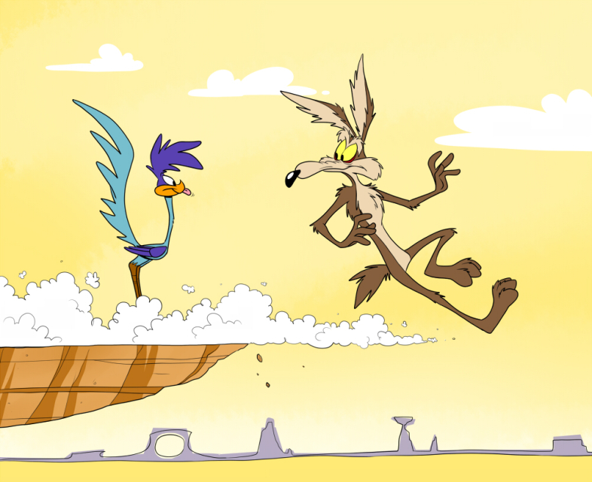
Gravitazione
Attrazione tra particelle con massa
La gravità è molto più debole delle altre 3 forze fondamentali
Su scale grandi come quelle cosmiche, la gravità è molto più forte
La gravità è descritta dalla teoria di Einstein sulla Relatività Generale nel 1915
Ad oggi non esiste nessuna teoria che unisce la forza di gravità con le leggi quantistiche che regolano il mondo microscopico
99

Slide 100
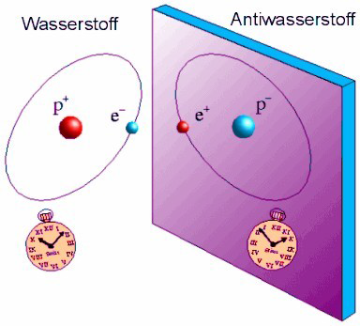
Perché esiste l’universo come lo conosciamo?
Il nostro universo è composto di materia
La materia può solo essere creata insieme all‘antimateria
Quindi, noi ci aspettiamo tanta materia quanta antimateria (simmetria esatta)
Ma quindi, dove va tutta questa antimateria?
È possibile che questa simmetria tra materia e antimateria sia rotta?
100

Slide 101
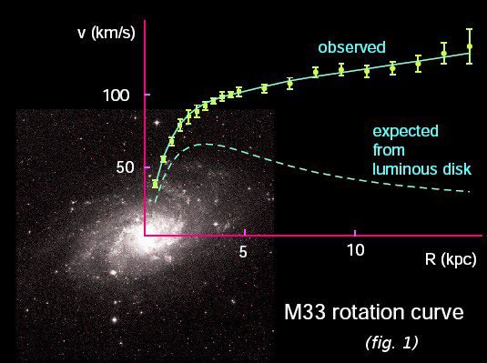
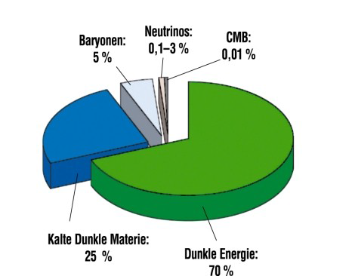
Cos’è la materia oscura? E l’energia oscura?
Le galassie ruotano più veloci di quanto ci aspettiamo in base ai componenti luminosi (come stelle e centri galattici)
Ci deve quindi essere qualche materia addizionale invisibile (materia oscura)!
L‘universo poi si espande a velocità sempre più grande
Deve essere qualche altra forza che spinge tutto lontano (energia oscura)
101

Slide 102
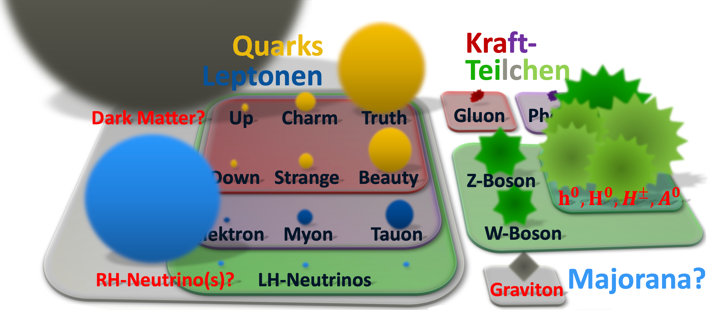
Cos’è la materia oscura? E l’energia oscura?
Come possiamo includere la gravità nel Modello Standard?
Come è possibile che la simmetria tra materia e antimateria è rotta?
In cosa consiste la materia oscura?
102

Slide 103
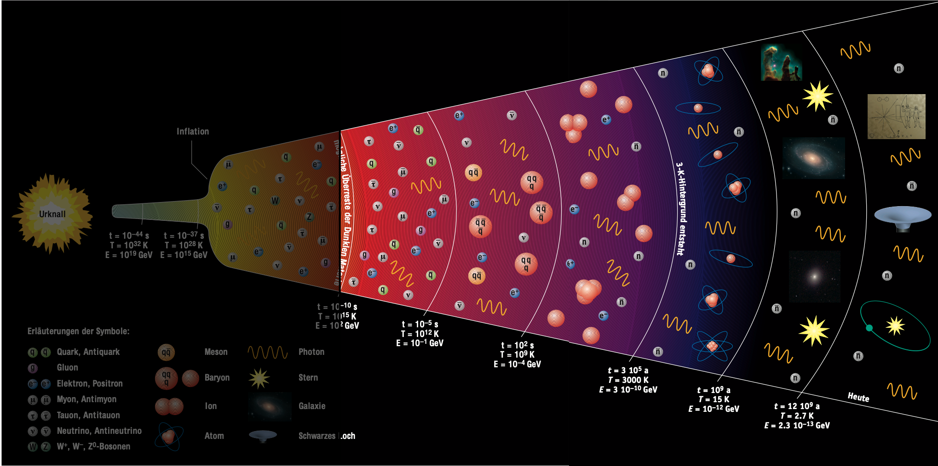
Storia dell’universo
theory
experiment
103

Slide 104
Dov’è la connessione tra la storia dell’universo e il Modello Standard
In un minuscolo puntino, creiamo un ambiente simile a quello del primo universo, poco dopo il Big Bang, utilizzando potenti acceleratori di particelle.
Con questo, vogliamo fare luce sulla domanda "Cosa tiene insieme la Terra nei suoi elementi più profondi?"
104

Slide 105
Sommario – Parte 1
Il Modello Standard descrive ogni esperimento con straordinaria precisione fino ad ora. È composto da 3 famiglie di leptoni e quark. A causa delle loro proprietà, possono essere disposti in una tabella.
Le forze tra le particelle vengono trasmesse tramite particelle di scambio. Anche esse sono particelle elementari.
Restano aperte domande come:
Cos'è la materia oscura?
Cos'è l'energia oscura?
Perché dopo il big bang è rimasta solo la materia?
Abbiamo bisogno di ulteriori ricerche per trovare risposte! ➞ Parte 2
105

